Slide 1

IHC
Rodrigo J. Arellano Mandujano
Ing. en Sistemas Computacionales
DTIC Ibero Puebla

Slide 2
Introducción
• Concepto de interfaz
• Evaluación de interfaces de usuario
• Usabilidad
– Características a evaluar
– Métodos
– Heurísticas
– Herramientas

Slide 3
Problemática
Algunos problemas con los sistemas
computacionales:
– Usuarios finales: frustración, errores, ineficiencia,
insatisfacción, esfuerzos físico y mental excesivos
– Desarrolladores: falta de empatía, arrogancia,
desconocimiento de capacidades y limitantes humanas
Tecnología: subutilización, uso inapropiado (texto, imágenes, audio, etc.)

Slide 4
Metas de IHC
• Meta de alto nivel
– Elevar la calidad de vida de los usuarios de
sistemas computacionales
• Meta de desarrolladores de sistemas:
– construir sistemas interactivos que sean
admirados por colegas, celebrados por los
usuarios, usados ampliamente e imitados con
frecuencia

Slide 5
Metas de IHC
• Desarrollar sistemas para todos los usuarios (no
para el “usuario promedio”, que no existe)
• Esencial considerar diferencias entre usuarios:
– físicas: antroprométricas y perceptuales, discapacidades
– cognitivas
– de personalidad
– culturales
– regionales
– de género
– de edad…

Slide 6
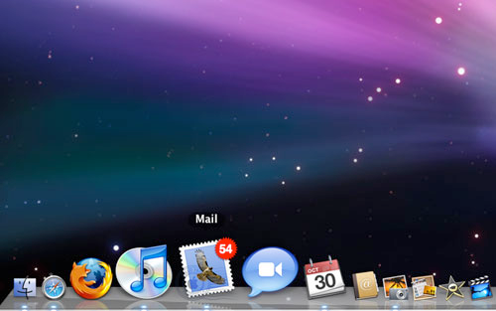
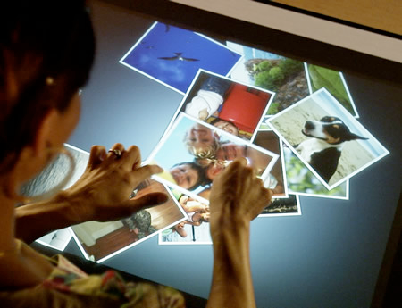

Interfaz de usuario
En el contexto de IHC, interfaz se refiere a los componentes de hardware y software mediante los cuales los usuarios se comunican con un sistema computacional

Slide 7
Evaluación de interfaces
• Meta: Determinar objetivamente si un
sistema interactivo apoya satisfactoriamente
una actividad humana
• Enfoques
– Cualitativo: Usabilidad
– Cuantitativo: Modelo GOMS, pruebas de
desempeño

Slide 8
Problemática
• Es necesario probar los sistemas interactivos formalmente
• Hay un costo alto por implantar sistemas “no usables”
– Ej. 62% de los “compradores” se rinden al no encontrar lo que
buscan en sitios de web
– Los usuarios pierden tiempo buscando funciones o repitiendo
acciones automatizables
– Sin conocer a los usuarios se desarrollan funciones innecesarias
– Costos intangibles como insatisfacción de usuarios
• En el mercado se ha vuelto tan importante la funcionalidad
como la facilidad de uso
• Hasta movimientos políticos por ergonomía y mejores
interfaces

Slide 9
Solución de IHC: Medir Usabilidad
•Usabilidad: Conjunto de características de un sistema
interactivo que promueven su utilidad y aceptabilidad.
Incluyen:
– Facilidad de aprendizaje – cuanto tarda un usuario en empezar a
hacer algo productivo
– Eficiencia – una vez que se conoce el sistema, la productividad
aumenta
– Memorabilidad – si se deja de usar, que tan difícil es volver al
sistema
– Propensión a errores – qué tanto los usuarios eligen caminos
equivocados y que tanto se pueden recuperar
– Satisfacción – indicador subjetivo del gusto del usuario por el
sistema

Slide 10
¿Cómo se mide la usabilidad?

Slide 11
Método heurístico
1. Se reúnen 3 a 5 expertos en diseño de
interfaces
2. Se selecciona un conjunto de guías para
verificación (heurísticas)
3. Se revisa la interfaz a evaluar y se buscan
violaciones a las guías
4. Se produce un reporte de cualidades y
defectos (áreas para mejorar) de la interfaz

Slide 12
Heurísticas de Nielsen
• Visibilidad del status del sistema
– mantener al usuario informado en todo momento
• Empate del sistema y el mundo real
– el sistema debe hablar el lenguaje del usuario, no al revés
• Control por el usuario
– debe haber “salidas de emergencia” de estados no deseados; debe
haber undo y redo
• Consistencia y estándares
– deben seguirse las convenciones de cada plataforma
• Prevención de errores
– mejor que buenos mensajes de error es evitar los errores

Slide 13
Heurísticas de Nielsen
• Apoyar a usuarios para diagnosticar errores y recuperarse
– mensajes de error en lenguaje del usuario y sugiriendo soluciones
• Identificación en lugar de memorización
– los objetos/términos deben ser familiares y visibles
• Flexibilidad y eficiencia de uso
– proveer atajos y macros sin distraer al principiante
• Estética y diseño minimalista
– los diálogos no deben contener información irrelevante; si un
elemento no es necesario, eliminarlo
• Ayuda y documentación
– sensible al contexto, concisa, con opciones de búsqueda

Slide 14
Algunos factores a considerar
• Frecuencia del problema
• Impacto – ¿Se recuperan fácilmente los
usuarios?
• Persistencia – ¿Ocurre aún cuando los
usuarios ya lo conocen?
• Impacto de mercado

Slide 15
Una escala posible
• 4 = No hay problema de usabilidad
• 3 = Problema cosmético: si se arregla, el sistema luce
mejor
• 2 = Problema menor: Si se arregla, el usuario hará la
tarea más eficientemente
• 1 = Problema mayor: Si no se arregla, el usuario no
obtendrá resultados completos o totalmente correctos
• 0 = Problema catastrófico: Si no se arregla, no es posible
usar el sistema

Slide 16
No. Heurística | Descripción | Calificación | Observaciones
1 | Visibilidad del estatus del sistema | 2 | No informa al usuario cuando se está grabando
2 | Empate sistema – mundo real | 2 | Hay funciones que se refieren a la base de datos
3
4
5
6
7
8
9
10
Calificación

Slide 17
¿En qué momento se considera la interfaz del usuario en el ciclo de vida del software?

Slide 18
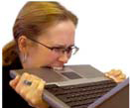
Leyes de las interfaces
• Primera Ley: Una computadora no dañará el
trabajo del humano o, por su pasividad, permitir
que se dañe
– Contraejemplo: Formularios que se reinician en blanco
después de error
–Ejemplo: Formularios que mantienen datos… y autocorrigen
– Ejemplo: grabado automático de documentos (autosave)

Slide 19

Leyes de las interfaces
• Segunda Ley: Una computadora no desperdiciará tiempo
del usuario ni requerirá más trabajo humano del
estrictamente necesario
– Puede determinarse cuanto trabajo es el mínimo necesario para una tarea
dada
– Contra-ejemplo: “Este archivo debe almacenarse con extensión .pdf” y
dar como opción sólo <OK> o <Aceptar>

Slide 20
Leyes de las interfaces
• Tercera Ley: El usuario debe establecer el ritmo
de la interacción
• Contraejemplos:
– Mensajes extensos sin tiempo para leerlos
– “Splash pages”

Slide 21
Leyes de las interfaces
• Cuarta Ley (habituación benigna): Las
interfaces deben aprovechar la tendencia
humana al hábito para hacer más fluida su
tarea
– Meta: Permitir a los expertos ser más eficientes
– Ejemplo: Atajos
– Tendencia: Interfaces adaptivas / proactivas /
“comedidas”

Slide 22

Gracias

Slide 23


